Slide 1
创客乐高3045大颗粒齿轮课件

Slide 2

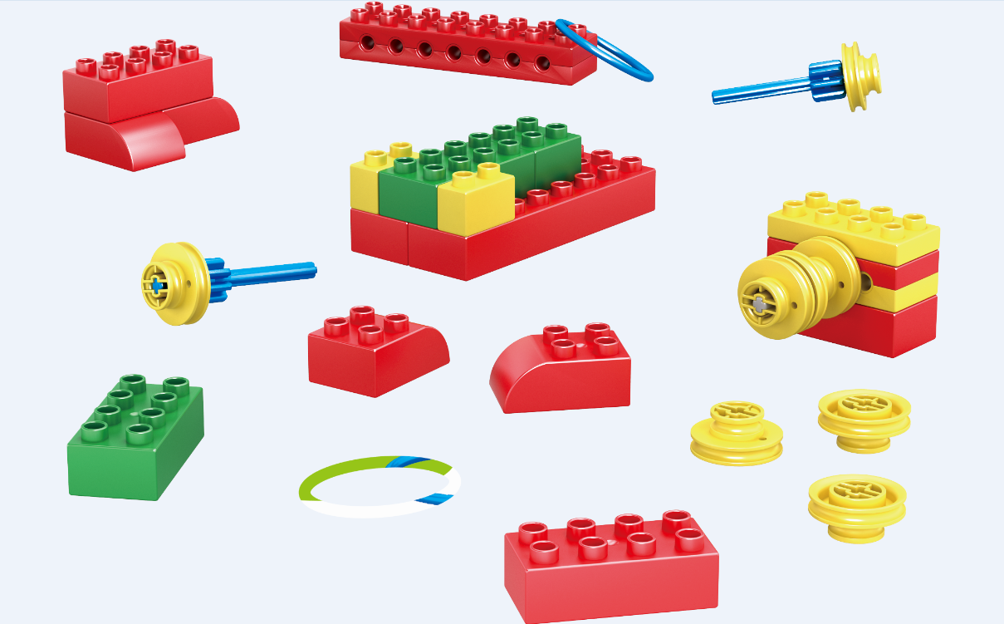
创客3045
创客3045是自主研发在一款科教产品。

Slide 3
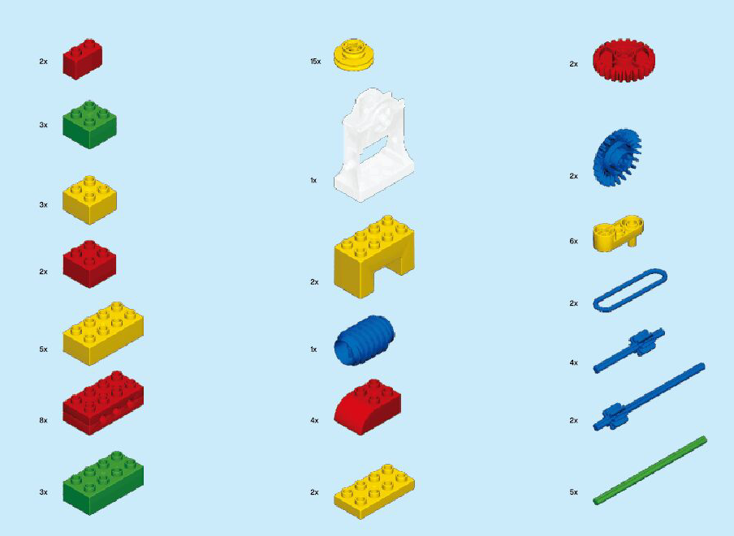
3045套装配件

Slide 4

操控杆小车
课程案例

Slide 5
课程解读
本节课学生将搭建一台小车，了解小车的结构，并且知道车子遥控杆的用途是什么？

Slide 6
联系
问：孩子们，老师手上的是什么东西呢？（小车）
老师：我们去比较远的地方都坐小车，那小车是用什么来控制方向的呢？（方向盘，遥控杆）
问：我们的公路有些是直的，有些是弯的，什么时候要用上我们遥控杆呢？
老师：小车是怎么转弯的呢？

Slide 7
认识汽车
卡尔·本茨制成第一辆三轮汽车之年(1885年)，视为汽车诞生年。
我国国家最新标准《汽车和挂车类型的术语和定义》(GB/T 3730．1—2001)中对汽车有如下定义：由动力驱动，具有4个或4个以上车轮的非轨道承载的车辆，主要用于：载运人员和（或）货物；牵引载运人员和(或)货物的车辆；特殊用途。

Slide 8
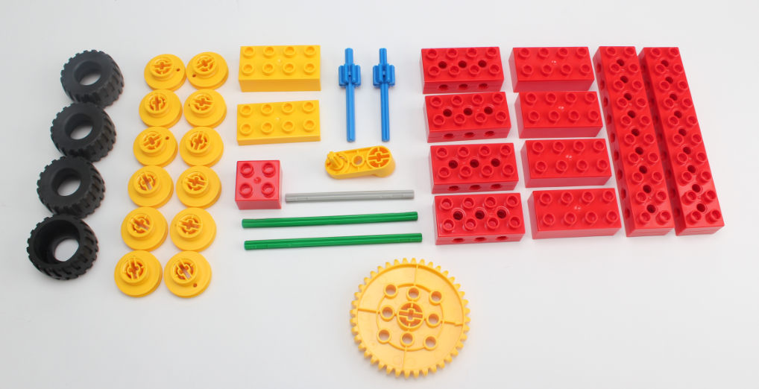
零件清单

Slide 9
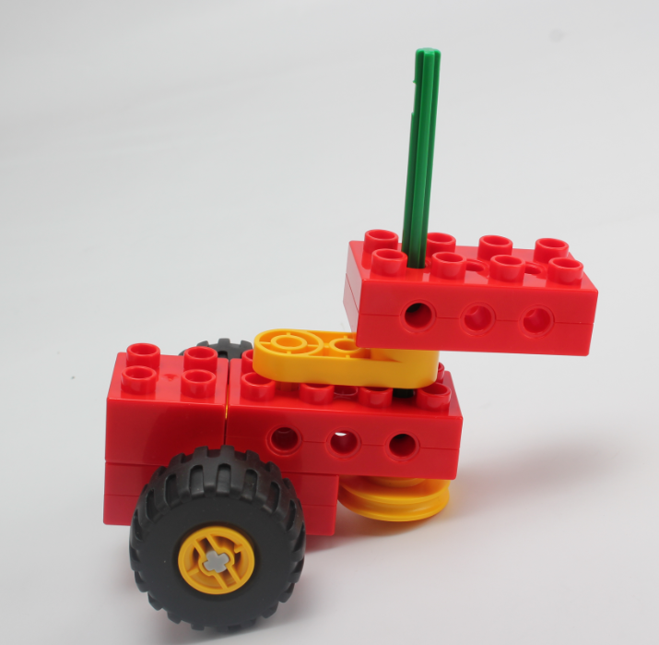
搭建清单

Slide 10
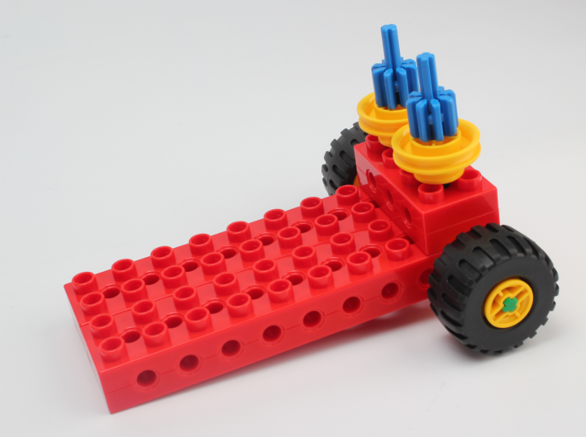
搭建

Slide 11
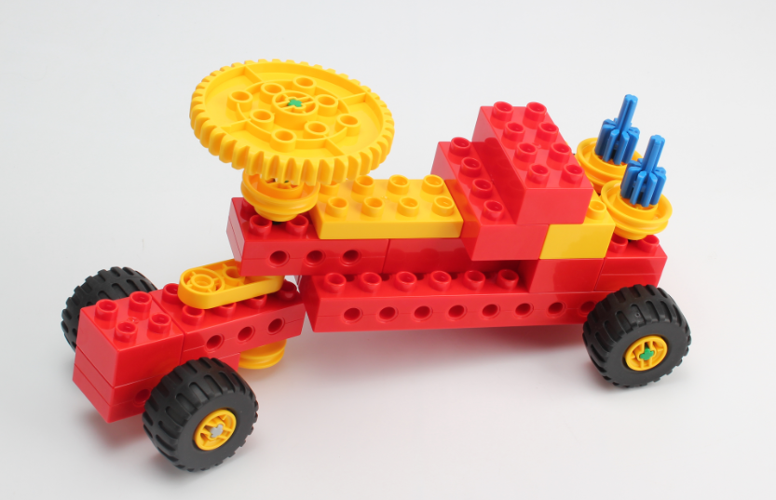
搭建完成

Slide 12
反思活动
1.是什么使得小车的方向改变呢？（方向盘）
2.请观察，为什么车子的方向跟遥控杆的方向一致？（因为有轮轴连接着）

Slide 13
延续
1.简单回顾本节课的学习重点；
2.学生课后活动:
请用积木块搭建一条简单的弯道出来，让你的小车在这里自由转弯吧。

Slide 14
评价
1、课堂：
找典型的学生，让他发表学习演讲，内容包括以下几个方面：
今天这节课使用了哪些主要零件，制作了哪些模型？
在制作过程中遇到了哪些困难，我是怎么解决的？
我制作的模型，有哪些部分做的很特别，与众不同？哪些部分做的不够好？
我使用了哪些指令编写程序？实现了什么样的功能？
我最大的收获是什么？
2、整理零件
学生下课前，要求整理收纳好零件

Slide 15
评价
3、评价卡
对于搭建比较好的同学奖励一张巧手卡
对于编程掌握的比较好的学生奖励一张智慧卡
4、奖励
一个学期下来，累计到最多卡的学生，给与适当的奖品奖励。

Slide 16
把最好的教育带给孩子
Thank You

